Slide 1
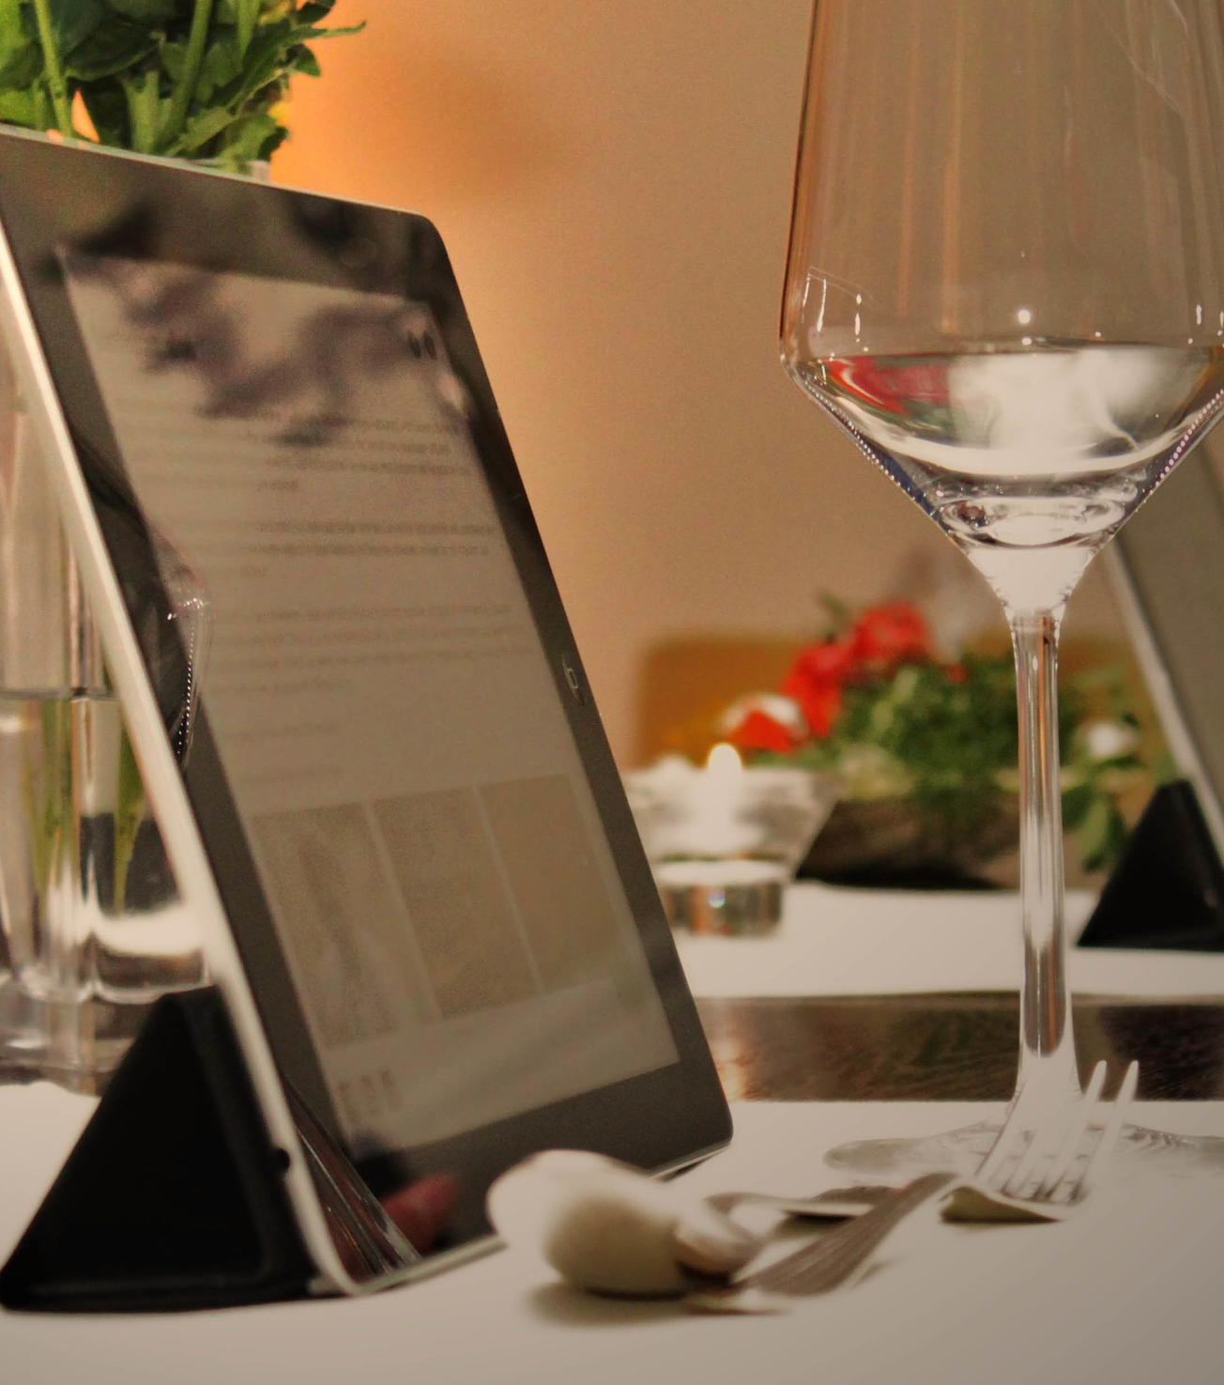
Современные технологии обслуживания. Виды кейтеринга
Выполнила: студентка 2 курса ДонТКИиБ
Бабина А. И.

Slide 2
Важнейшую роль на предприятиях общественного питания играет грамотная организация, обслуживания посетителей. В свою очередь она имеет множество составляющих. Начиная с порядка и методов обслуживания и заканчивая дополнительными услугами.
Основными направлениями развития современных технологий обслуживания на предприятиях общественного питания являются:
  создание концептуальных предприятий общественного питания;
  расширение сети виртуальных ресторанов, обеспечивающих прием заказов в интернете и доставку его потребителю;
  приготовление блюд в присутствии посетителей;
  организация обслуживания по системе кейтеринг.

Slide 3
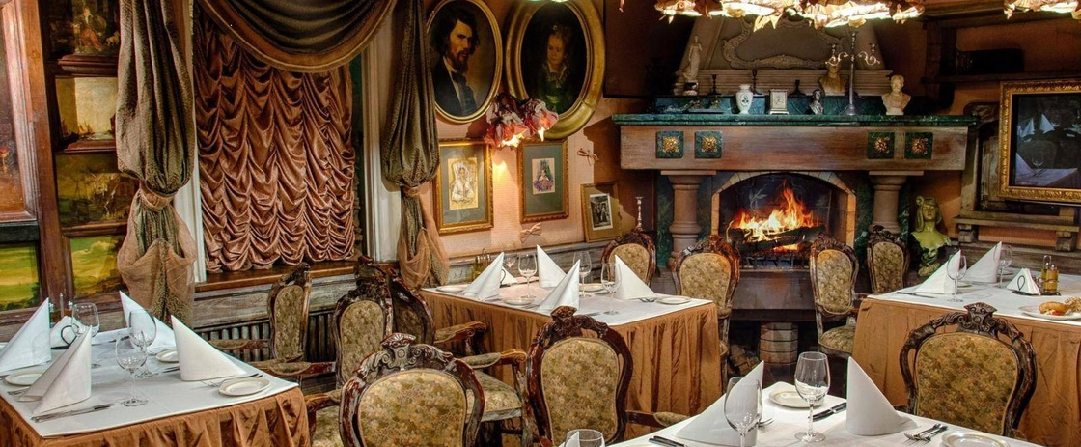
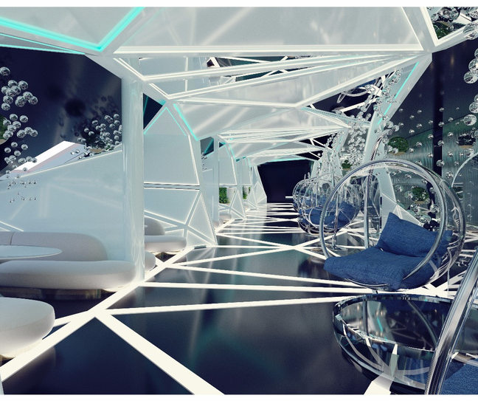
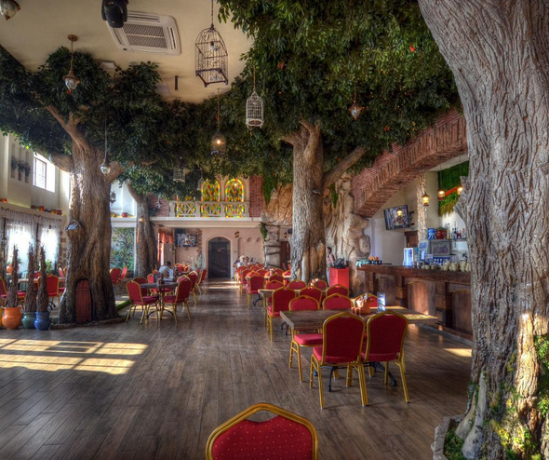
Концептуальным называется ресторан, в котором интерьер оформлен в национальном или экзотическом стиле, а в меню возможно смешение кухонь и стилей.
Идея концептуального ресторана включает выбор предпринимателем определенной темы, в соответствии с которой разрабатывается меню, оформляется интерьер, выбираются поставщики оборудования, посуды, приборов, продуктов, напитков. В качестве темы может быть использован кинематографический, исторический, литературный или другой сюжет, легенда.

Slide 4
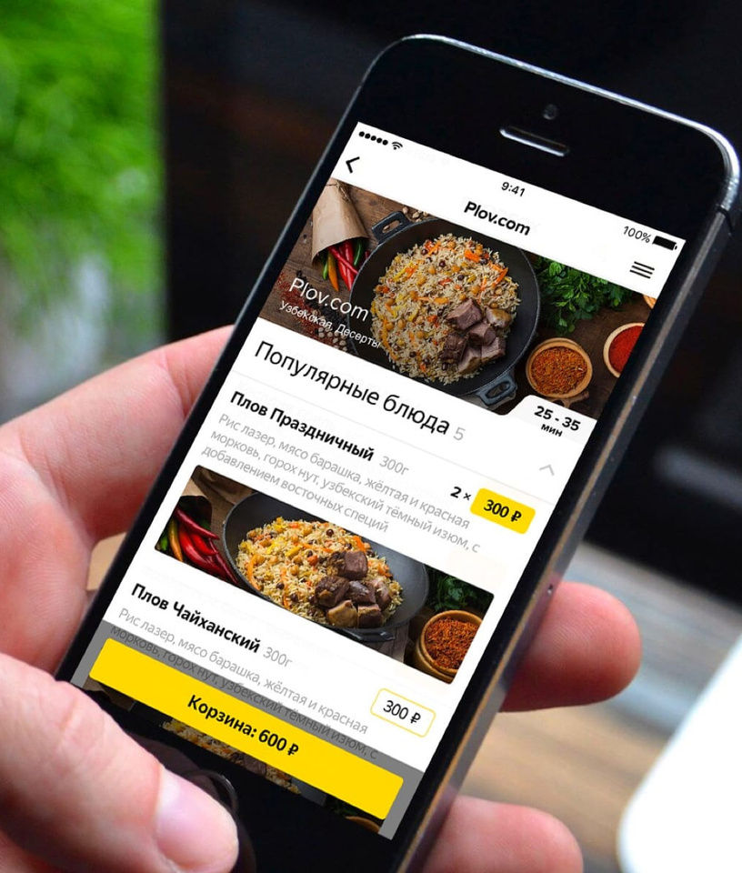
Виртуальным называется ресторан, в котором осуществляется прием заказа в интернете и доставка его потребителям. Современные технологии обслуживания позволяют потенциальным потребителям через интернет войти на страничку соответствующего ресторана, получит информацию о блюдах, ценах, увидеть зал и расположение столиков на экране компьютера. Потребитель может ознакомиться с информацией, отправить и получить сообщение. Потребитель может не только заказать столик в ресторане, но и сразу оплатить его.

Slide 5
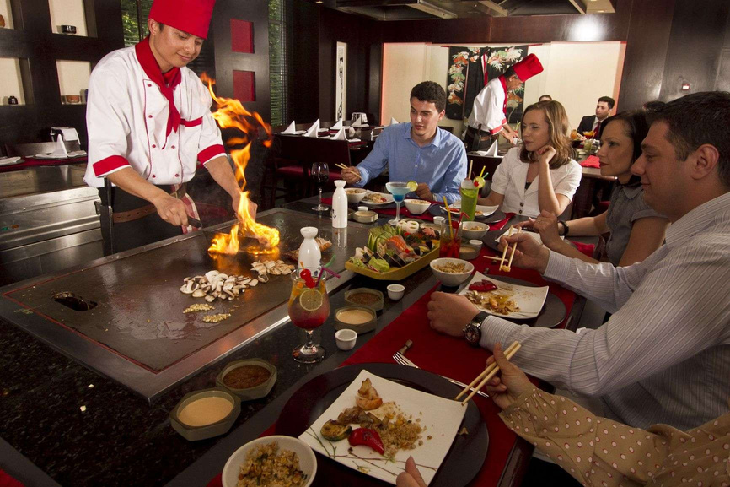
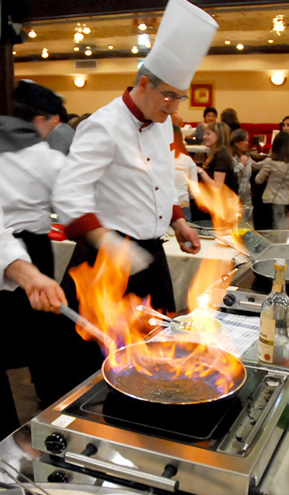
К приготовлению блюд на глазах у посетителей привлекаются опытные повара, которые должны не только виртуозно владеть ремеслом, но и уметь общаться с гостями.
В момент приготовления поваром горячего блюда в зале, официант следит за ходом трапезы, разносит гостям закуски, напитки. На этапе приготовления блюда гость наблюдает за работой повара. Жесты и движения персонала должны быть уверенными.
К современным технологиям обслуживания в общественном питании, способствующим привлечению потребителей и увеличению объемов продаж относится приготовление блюд в присутствии посетителей.

Slide 6
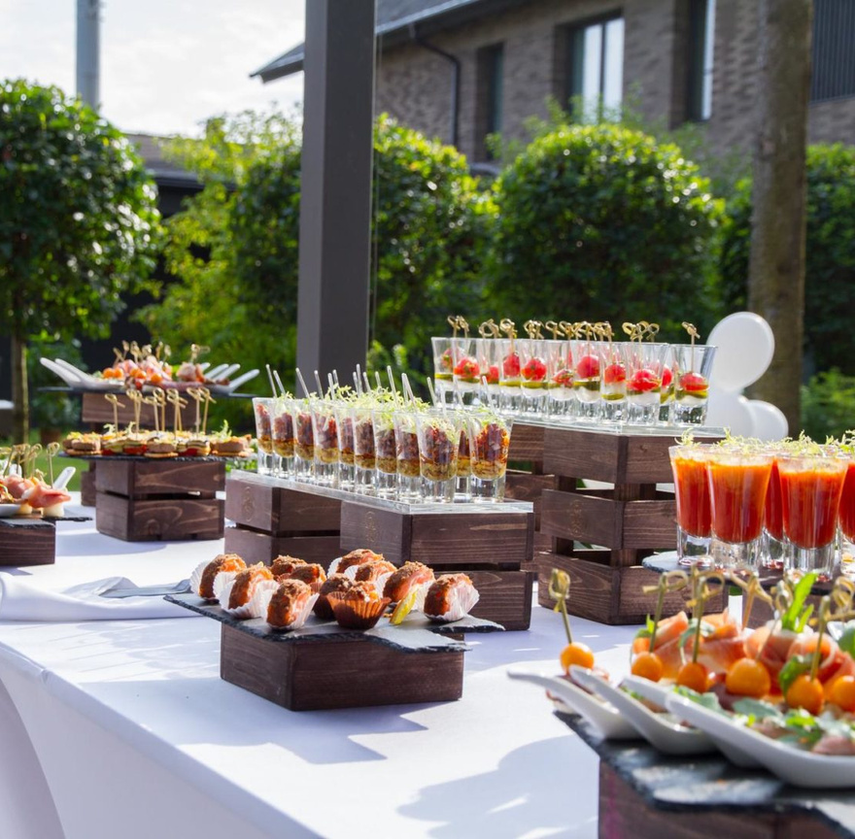
К прогрессивным технологиям обслуживания в ресторанном бизнесе
относится организация выездного обслуживания по системе кейтеринг.
Термин «кейтеринг» (от английского catering- общественное питание,ceter- поставлять продукцию, обслужить потребителя), обозначает действия работника или предприятия, поставляющего продукты питания, напитки, посуду и все необходимое для организации приема, банкета вне ресторана или обслуживания спортивных игр и других крупных зрелищных мероприятий.

Slide 7
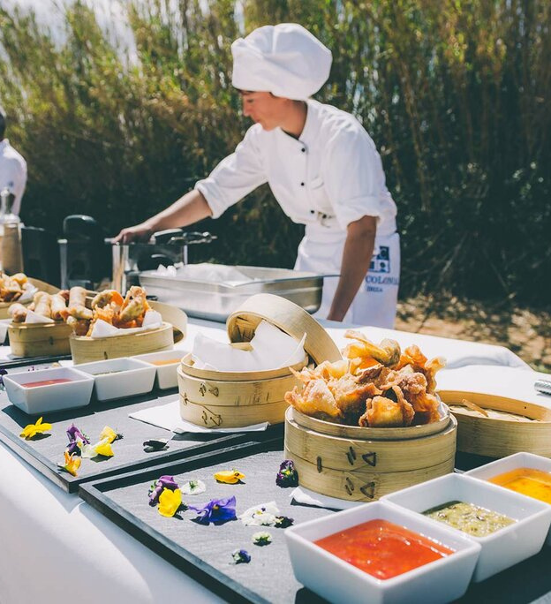
Виды кейтеринга
Кейтеринг – это форма организации питания, при которой обслуживание клиента происходит не в зале ресторана, а с выездом на пикники, презентации, свадьбы и в офисы. С каждым годом спрос на выездное обслуживание растет, что делает это направление бизнеса весьма привлекательным.

Slide 8
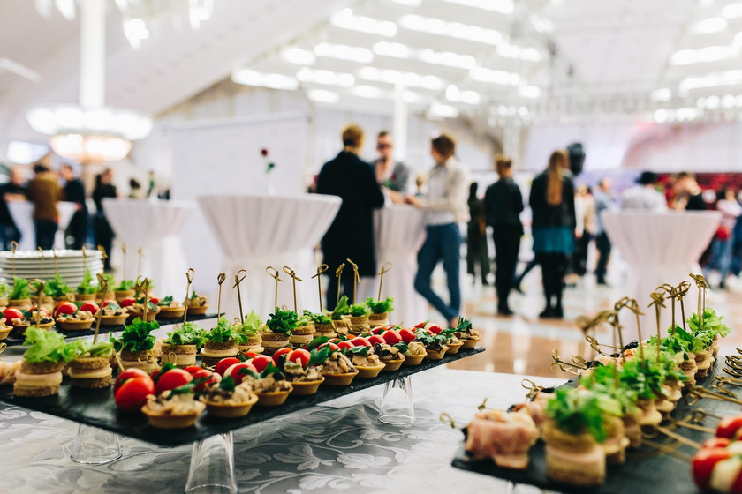
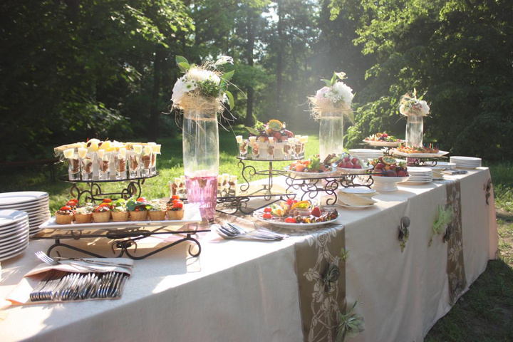
Существуют следующие виды кейтеринга:
Кейтеринг на закрытой площадке
Обслуживание в помещении обычно заказывают масштабные организации, которые хотят обеспечить питанием весь свой штат специалистов. Агентство не только предоставляет персонал, но и обеспечивает своевременную доставку свежих продуктов.
Кейтеринг на открытом воздухе
Современные рестораны часто обладают недостаточно крупными площадками. Если праздник рассчитан более, чем на 200 персон, кейтеринг поможет подобрать и оформить место, где поместятся все гости. Сразу после приготовления ее доставят на точку организации торжества. Особенно этот вид кейтеринга популярен для летних свадеб.

Slide 9
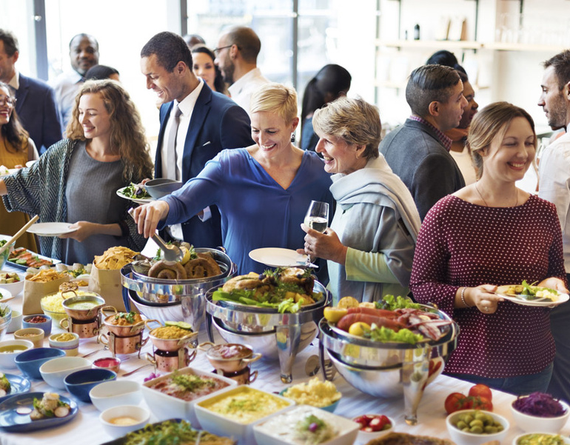
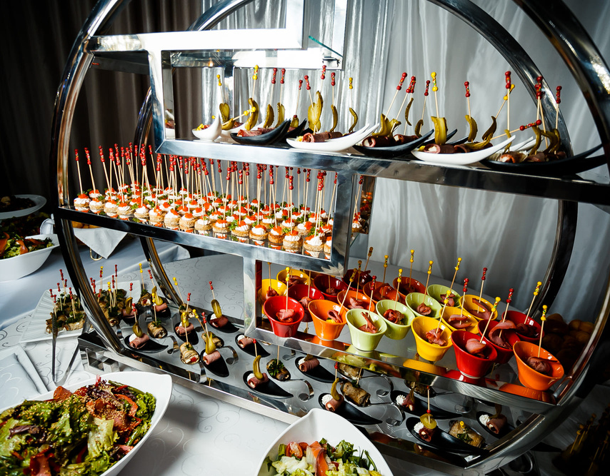
Социальный кейтеринг
В данном случае подразумевает оказание услуг на площадке клиента. Чаще всего к этой деятельности прибегают для семейных мероприятий. Ресторанные сотрудники согласовывают с заказчиками точный адрес выезда, конкретную дату работы и, конечно же, предстоящее меню. Повара приходят и организовывают банкет на базе техники, имеющейся в доме или на квартире.
VIP-кейтеринг
Эксклюзивное обслуживание отличается высокими характеристиками всех оказываемых услуг. Заказчик просит поваров высочайшего класса (часто - иностранных специалистов), квалифицированных официантов. Клиенты при этом предпочитают руководить всем процессом и быть в курсе каждого этапа реализации праздника.

Slide 10
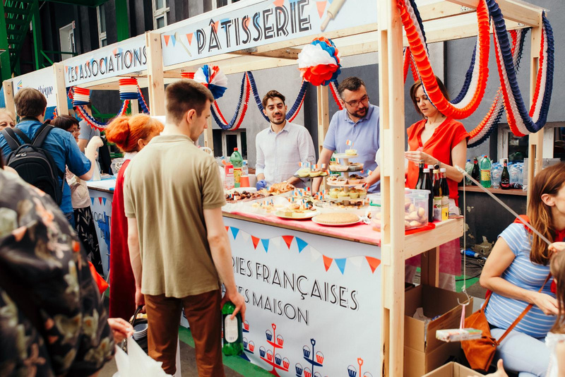
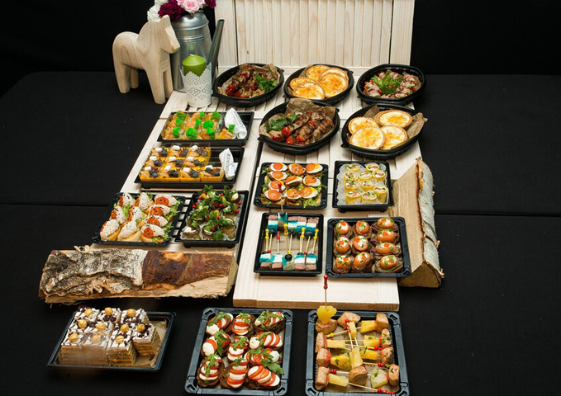
Розничный кейтеринг
Под этим видом обслуживания подразумевается продажа и поставка уже сделанных блюд. Как правило, необходимость множественных точек питания возникает у организаторов разных развлекательных или спортивных мероприятий.
Сотрудники кейтеринговой компании обычно обеспечивают доставку фаст-фудов и кондитерских изделий. Выпечка и сэндвичи удобно и герметично запаковываются, а также могут быть съеденными без применения столовых приборов и лишней посуды.
Контрактный кейтеринг с поставками еды
Речь идет о доставке горячих обедов в офисы или любую организацию. Агентство кейтеринговых услуг заключает с клиентом договор на длительное время. Согласно контракту во время обеденного перерыва каждый день доставщик приносит еду для сотрудников.

Slide 11
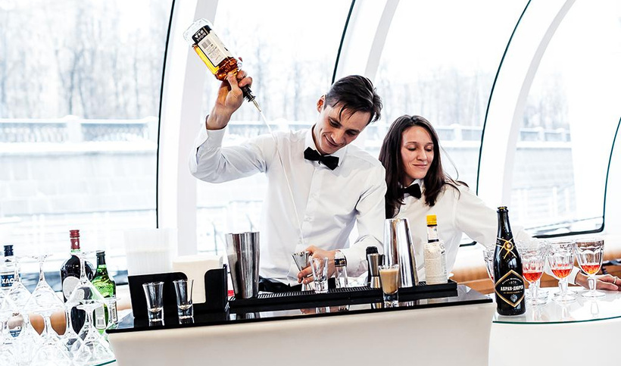
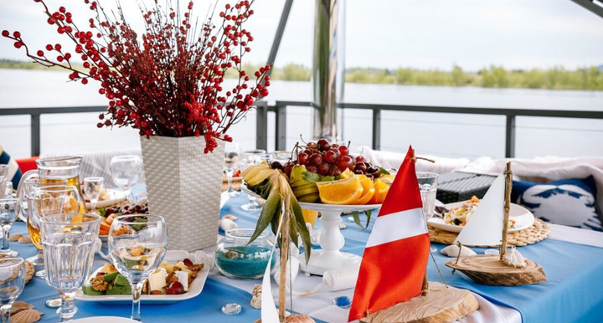
Выездные бары
Речь идет о кейтеринге с обслуживанием только по напиткам. Такая услуга много лет назад выделилась в отдельную процветающую ветку ресторанного бизнеса. Обслуживание клиентов осуществляется с помощью мобильного бара, который можно привезти на любой праздник. Основное направление - алкогольные напитки и коктейли безалкогольного типа, а также свежевыжатые соки и смузи.
Кейтеринг на воде и в воздухе
Кейтеринг авиа- или яхт- типа отличается одновременным обслуживанием всех клиентов. Поэтому повара должны одинаково сервировать блюда, соблюдая универсальные пропорции ингредиентов и размеры фруктов, бутербродов и т.д.

Slide 12


Спасибо за внимание!

